Slide 1
RECONMATIC
Předcházení vzniku stavebně demoličního odpadu pomocí digitalizace a automatizace
17. října 2023, Hustopeče
Konference Odpady ze a pro stavebnictví
Sekce Stavební a demoliční odpady
Jméno Ing. Stanislav Bedřich, STRABAG a.s.

Slide 2
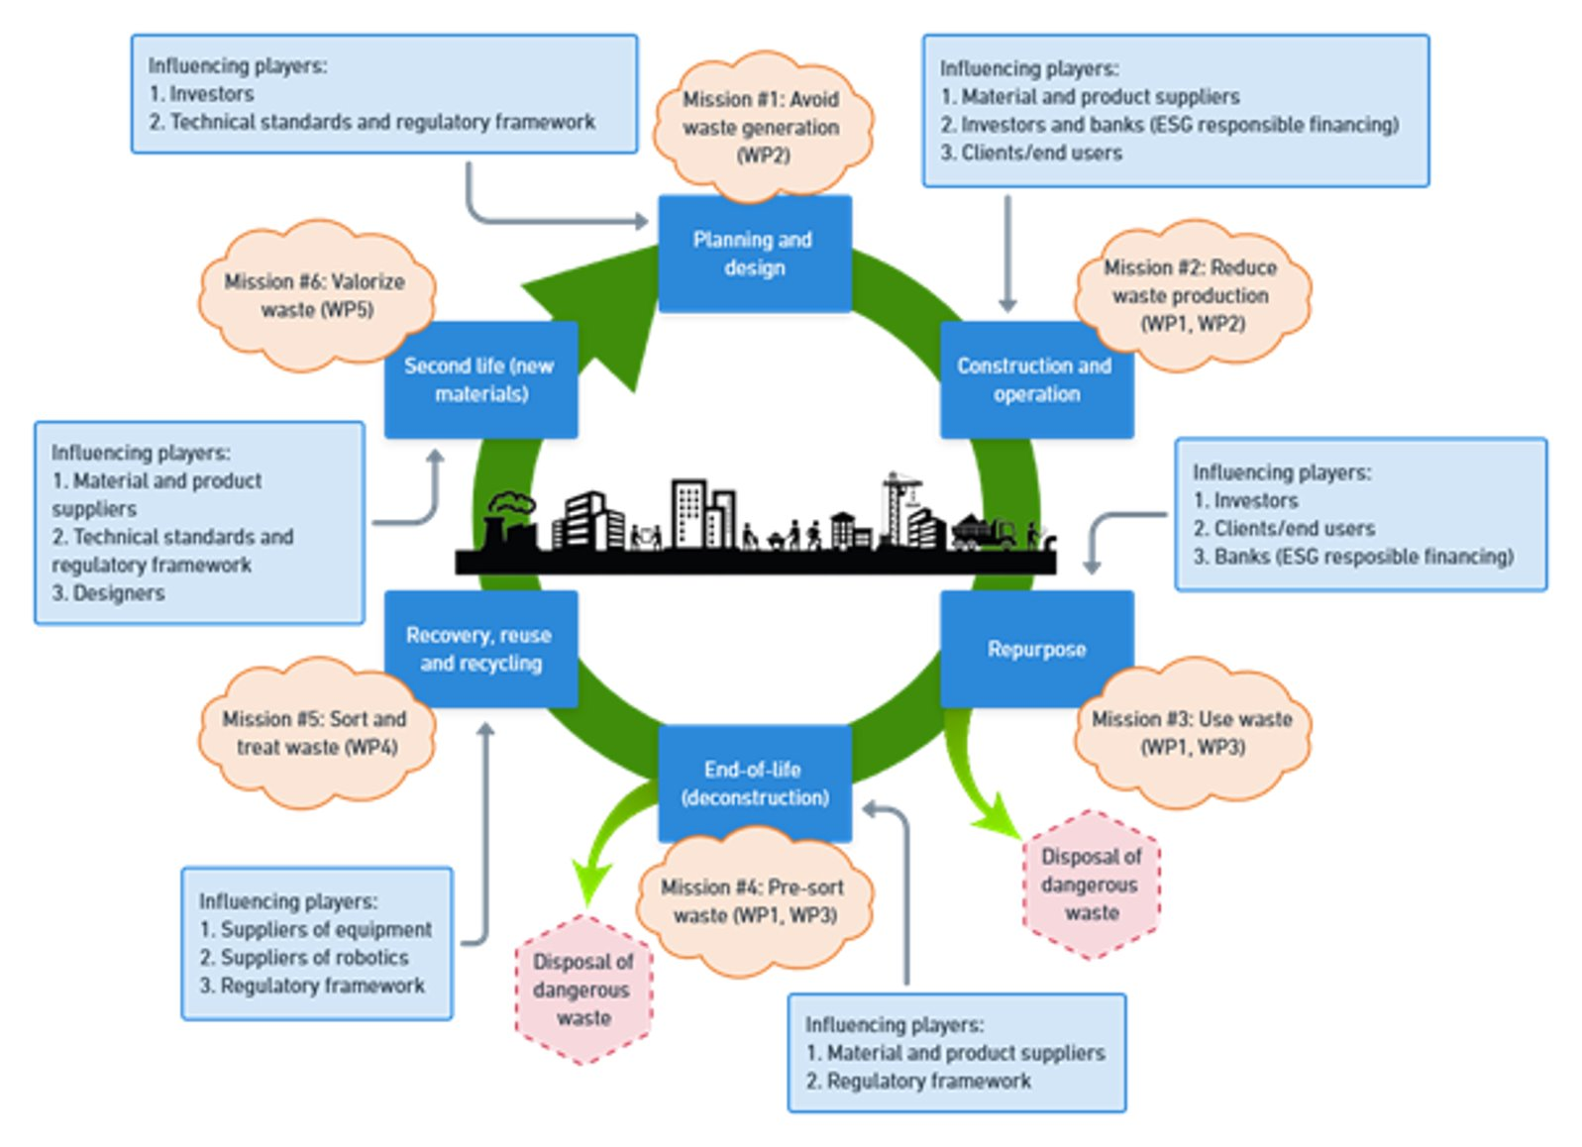
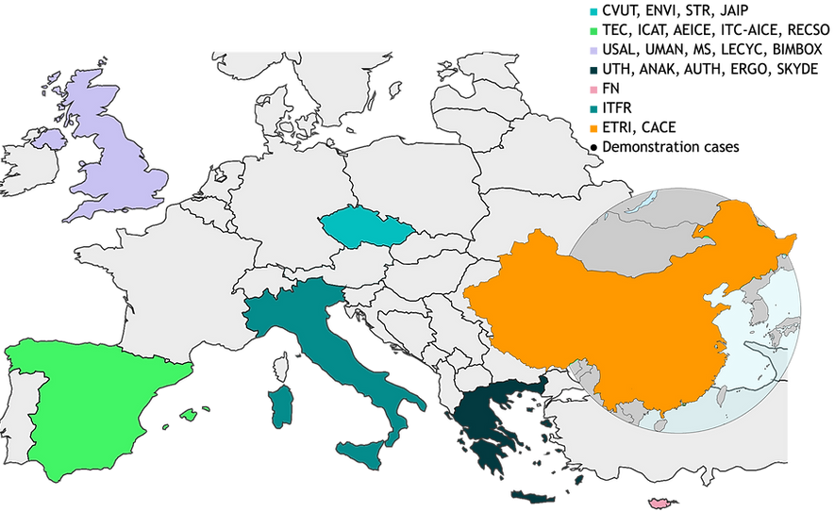
Stavební a demoliční odpady | RECONMATIC Představení
Konference Odpady ze a pro stavebnictví

Slide 3
Stavební a demoliční odpady | RECONMATIC vize a cíle
Mission #1 | Vyhnout se plýtvání
integrovat druhotné materiály do projektu
zmírnění budoucí produkce odpadů pomocí inteligentního designu (LCA)
Mission #2 | Minimalizace odpadu
opětovné použití recyklovaných výrobků a vedlejších produktů
preferovat výrobky s delší životností
používání digitálních nástrojů při projektování
třídění odpadu na místě a jeho opětovné použití
Mission #3 | Snížení množství odpadů
správa majetku pomocí digitálních dvojčat
průběžné sledování stavu konstrukce
vynucení opětovného použití při renovaci
Mission #4 | Přetřídění odpadů
plánování dekonstrukce pomocí digitálních dvojčat
vynucení selektivní demolice a třídění odpadu
demontáž, pokud je to možné
Mission #5 | Třídění a zpracování odpadu
zavedení automatizovaných řešení pro třídění a zpracování odpadu
využití konceptu logistiky efektů a digitalizovaného nakládání s odpady v závodech
Mission #6| Zhodnocení odpadů
vývoj a výroba nových konkurenceschopných recyklovaných materiálů
vyhněte se neefektivním řešením recyklace
používejte výrobky z lokálně recyklovatelných a recyklovaných materiálů

Slide 4
Stavební a demoliční odpady | RECONMATIC
MATERIÁL
Velký objem stavebně demoličních odpadů
Znečisťující látky
Třídění odpadu, heterogenita degradace materiálu
Nedostatek informací potřebných k zajištění kvality
Nedostatečná spolehlivost v oblasti sledovatelnosti a předvídatelnosti vzniku odpadů
Nízká důvěra zákazníků => použití k účelům s nízkou hodnotou
Konkurence s primárními (vstupními) materiály
STAVEBNICTVÍ
Překážky týkající se dostupnosti, ekonomiky a přijatelnosti
Větší výzva pro malé a střední podniky
Smluvní podmínky
Roztříštěný hodnotový řetězec
Neefektivní spolupráce mezi zúčastněnými stranami, nedostatek společného porozumění a vize
„Proces“ při vytváření politik, norem a předpisů
Konzervativní odvětví, neochota ke změnám
Digitální a automatizovaná řešení jsou málo nebo pomalu zaváděna

Slide 5
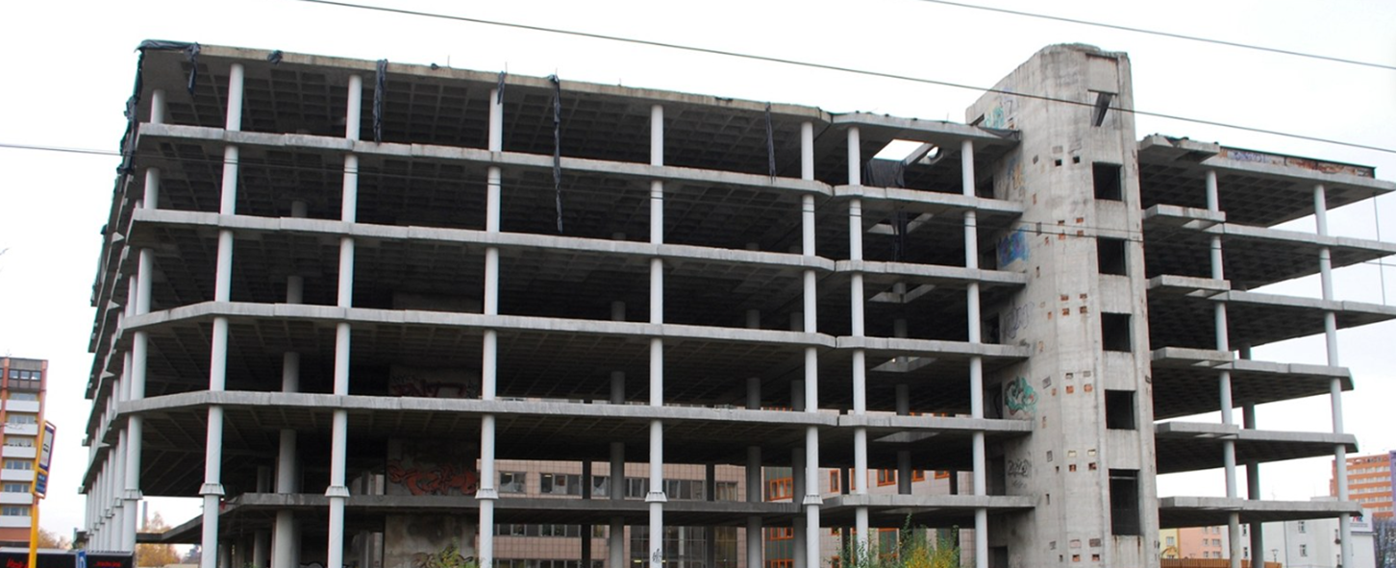
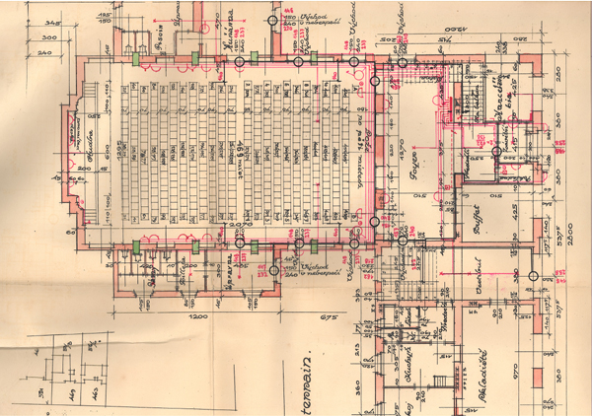
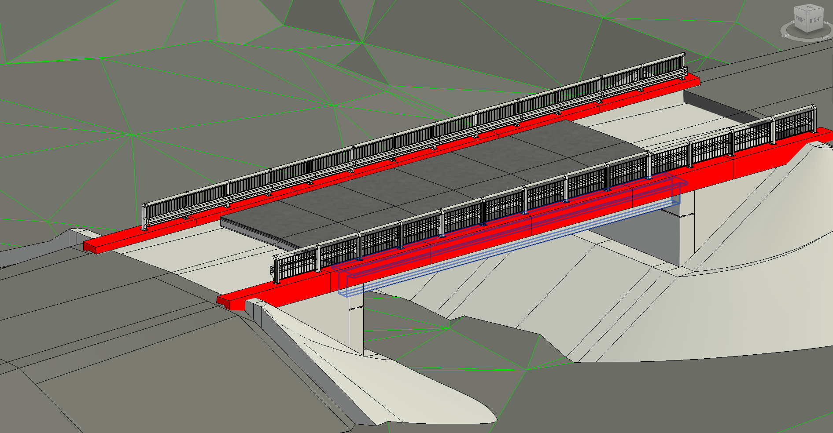
Projektování a realizace stavby | RECONMATIC
Návrh stavebních děl dle jejich účelu – požadavky investora a konečného uživatele -> rozhodující kritéria
Volba konstrukce
Rozměry a uspořádání; úkol - např. maximalizovat podlahovou plochu
Plnění podmínek stavebního povolení atd.
Cena díla
Jaká další kritéria mohou být?

Slide 6
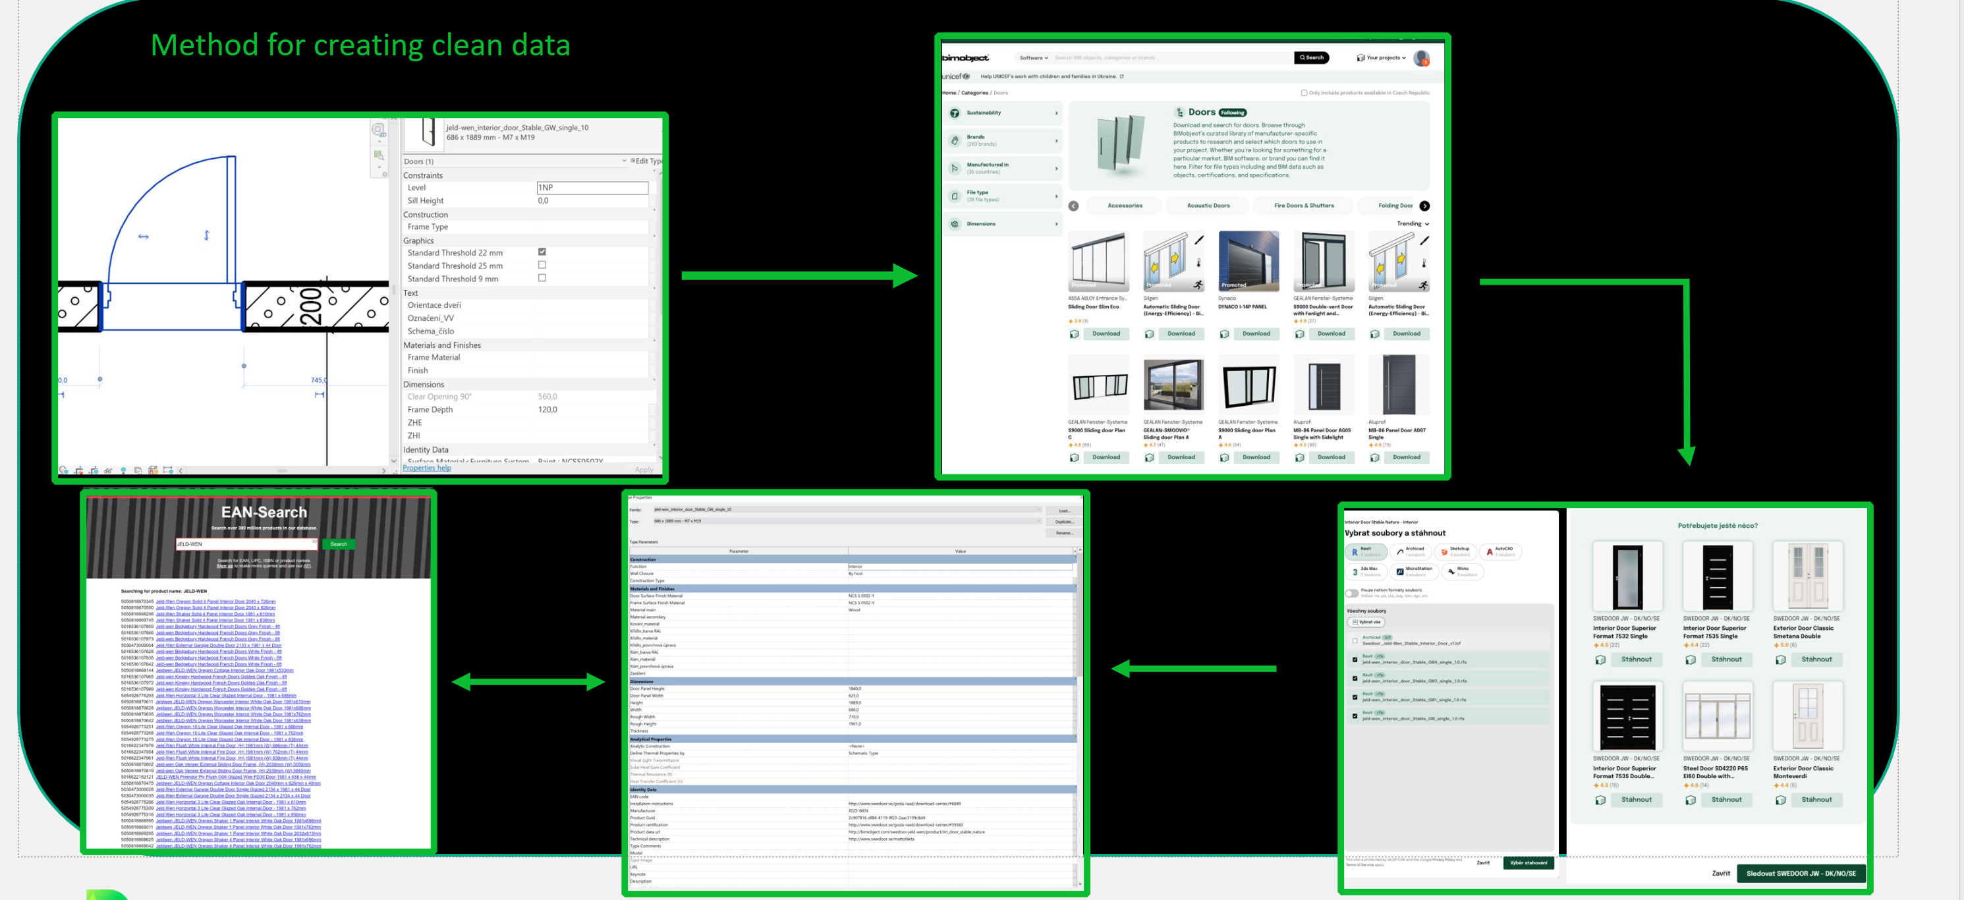
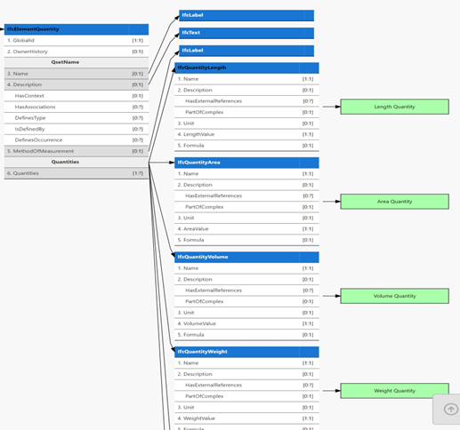
Projektování a realizace stavby | RECONMATIC
Vstupní informace k materiálům a produktům
Mohou přispět ke snížení množství odpadu
Umožňují efektivnější plánování a návrhy
Optimalizují se zásoby výrobků a materiálů
Zvyšuje se možnost opakovaného použití
Umožňuje efektivnější práci a snadnější instalaci
Zjednodušuje demolici
Jak detailní informace potřebujeme ?

Slide 7
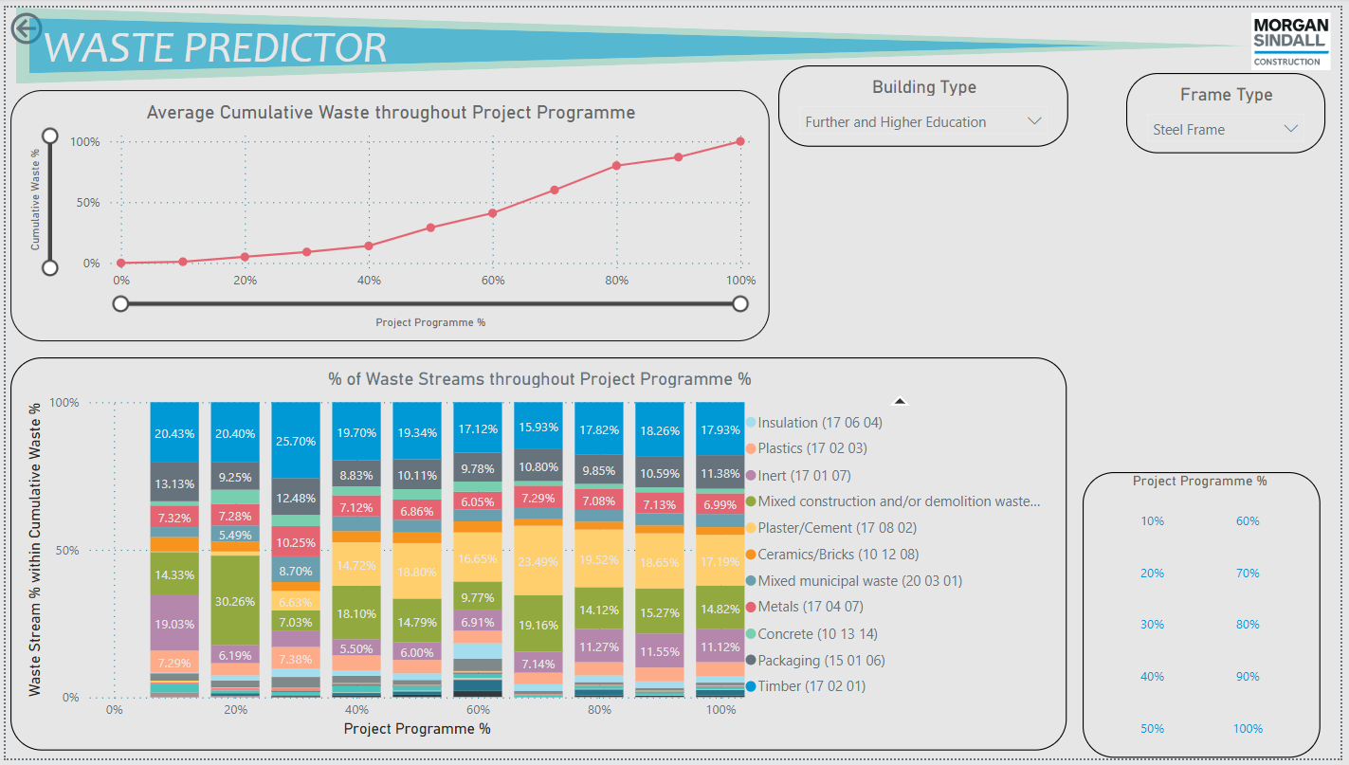
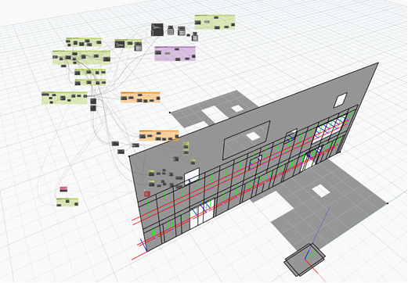
Projektování a realizace stavby | RECONMATIC
Nástroje pro predikci vzniku odpadů včetně využití generativního designu
Nám usnadní plánování na stavbě dle účelu stavby a konstrukce
Pomáhají optimalizovat procesy na stavbě
Úspora materiálu a zamezení vzniku odpadu
Využití AI při návrhu staveb dle vstupních podmínek např. cena, CO₂ či množství odpadů
Nejen u nových staveb, ale i u rekonstrukcí (digitální dvojčata)

Slide 8
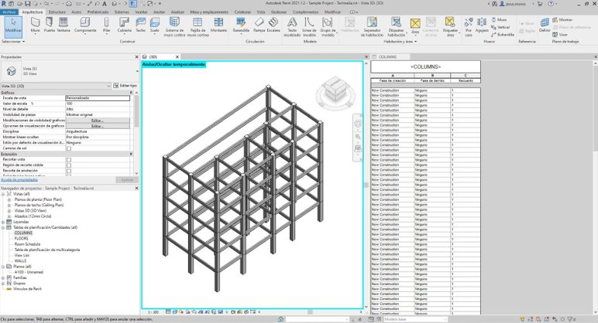
Užívání a konec životnosti díla | RECONMATIC
Informace z užívání budov, rekonstrukce a před-demoliční audity
Model včetně negrafických informací k jednotlivým prvkům, která máme u nového projektu (stavby), můžeme vytvořit u stávajících objektů – digitální dvojčata:
Účel vyžívané budovy - Proč?
Jak získáme digitální model – 2D dokumentace nebo skenováním
Podrobnost grafických a negrafických informací v BIM (LOD)
Možnost opakovaného použití výrobků
Usnadnění rekonstrukce objektu
Využití podkladů pro demolici stavby
Step 1: Digitization of drawing
Step 2: Digital drawing to CAD
Step 3: BIM based on CAD
Step 4: Correction of BIM
Step 5: Incorporation of database (WP 5.2) and output for waste audit (WP 5.3)

Slide 9
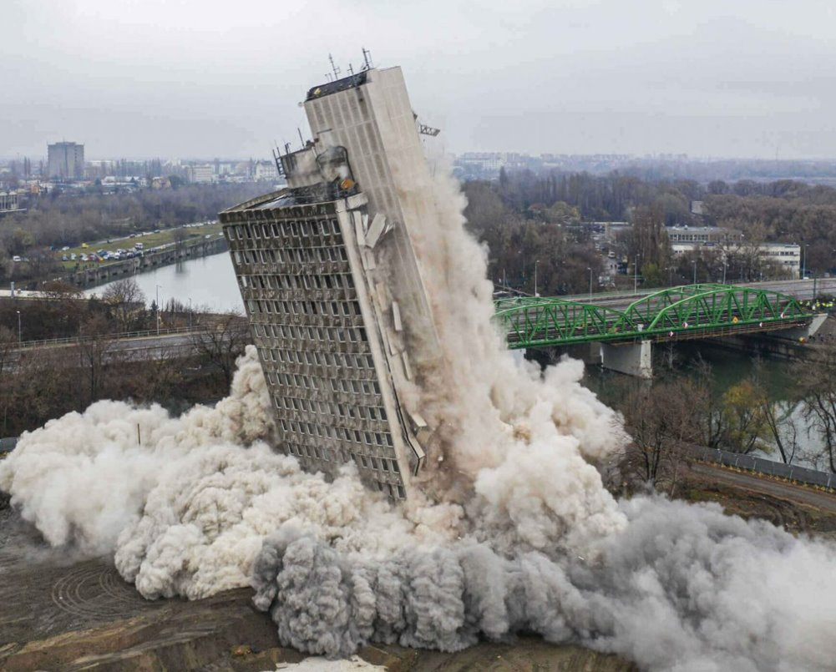
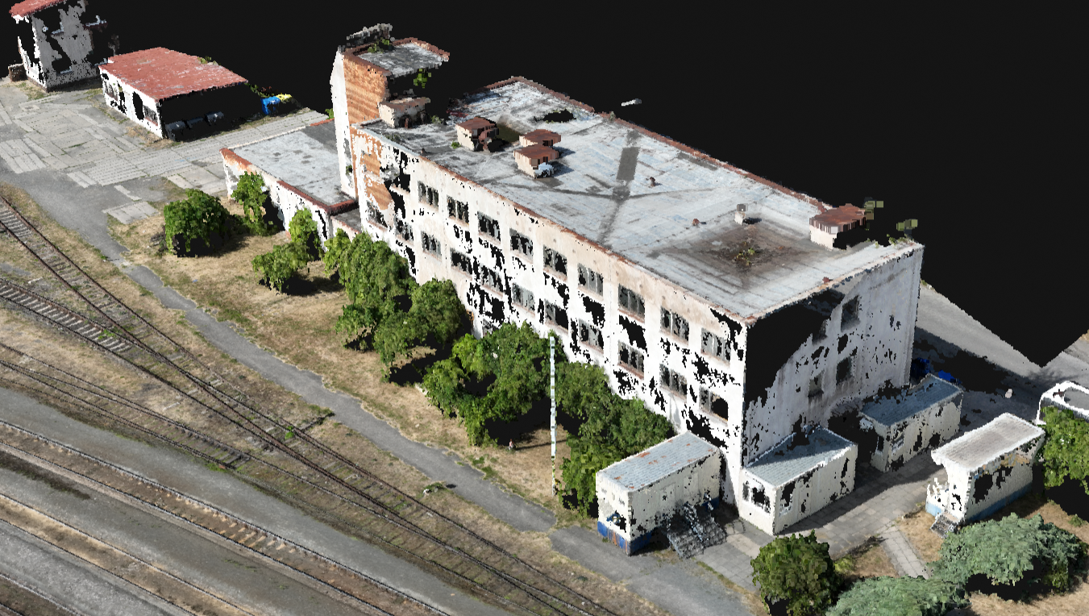
Závěr | RECONMATIC
Digitalizace stavebnictví a odpady
Obrovské množství možností k využití
Efektivní využívání dat, která již existují a lidé někam píší -> dodací listy, prohlášení o vlastnostech, produktové listy, ESG prohlášení atd.
Vyhledatelnost a přenos dat
Nové technologie, materiály a jejich vlastnosti
Data nemají význam pouze pro minimalizaci odpadů -> jsou využitelná po celou životnost stavby
Prosba o spolupráci při sdílení dat a tvorbu knihoven:
stanislav.bedrich@fsv.cvut.cz

Slide 10
The Reconmatic project has been funded by the European Union under Grant Agreement No 101058580.​
Views and opinions expressed are however those of the author(s) only and do not necessarily reflect those of the HORIZON-RIA. Neither the European Union nor the granting authority can be held responsible for them.​
Go Back To Beginning

Slide 11
Děkuji za vaši pozornost
Stanislav Bedřich (stanislav.bedrich@strabag.com)
Project coordinator
Jan Valentin (jan.valentin@fsv.cvut.cz)

